Slide 1


הכנת פרזנטציה
שקופית זו היא חובה
מלאו את פרטי השיעור, המקצוע והמורה .
(אין צורך להשאיר את הכיתובים "שם השיעור" , "המקצוע", מחקו אותם וכתבו רק את הפרטים עצמם).
מידע ונתונים
שם המורה: לי שריר
עורכת: רונית נחמיה

Slide 2
מה נלמד היום?
פרטו בשקופית זו את נושאי הלימוד של השיעור
עקרונות הפרזנטציה המנצחת על פי סטיב ג'ובס

Slide 3
המסר המרכזי- משפט הפתיחה:
פריסה 3
(הפריסות שונות זו מזו במיקום תיבות הטקסט וגרפיקת הרקע,
ותוכלו לגוון ביניהן)
להתחיל במסר חיובי,ברור וקליט
העברת מסר אחיד בדרכים שונות
לחזור על המסר לאורך כל ההצגה
דוגמא:
היום נדבר על השיטות הטובות והיעילות ביותר לרתק תלמידים בזום
את השקופית הזו תוכלו לשכפל, על מנת ליצור שקופיות נוספות הזהות לה – אליהן תוכלו להכניס את התכנים.
כדי לשכפל אותה, לחצו עליה קליק ימיני בתפריט השקופיות בצד ובחרו
"שכפל שקופית" או "Duplicate Slide"
(מחקו ריבוע זה לאחר הקריאה)

Slide 4
בחירת נושאים להצגה
פריסה 3
(הפריסות שונות זו מזו במיקום תיבות הטקסט וגרפיקת הרקע,
ותוכלו לגוון ביניהן)
הפרדה בין הנושאים לאורך הפרזנטציה
פתיחה וסגירה של כל נושא
תתי נושאים
דוגמא:
השיטות עליהן נדבר לשיעור המנצח בזום הן כלי העזר הטכנולוגיים, שימוש במשחקים ככלי עזר וחשיבות הקשר האישי עם התלמידים.
את השקופית הזו תוכלו לשכפל, על מנת ליצור שקופיות נוספות הזהות לה – אליהן תוכלו להכניס את התכנים.
כדי לשכפל אותה, לחצו עליה קליק ימיני בתפריט השקופיות בצד ובחרו
"שכפל שקופית" או "Duplicate Slide"
(מחקו ריבוע זה לאחר הקריאה)

Slide 5

שימוש בתשוקה ובמילים מלהיבות

Slide 6

שימוש נכון בנתונים
פריסה 1
(הפריסות שונות זו מזו במיקום תיבות הטקסט וגרפיקת הרקע,
ותוכלו לגוון ביניהן)
במקום התלמידים לומדים מהבית
אימרו תלמיד ממוצע מבלה בין 200-250 שעות חודשיות מול המסך
במקום התלמידים לומדים מהבית
אימרו תלמיד ממוצע מבלה בין 200-250 שעות חודשיות מול המסך
את השקופית הזו תוכלו לשכפל, על מנת ליצור שקופיות נוספות הזהות לה – אליהן תוכלו להכניס את התכנים.
כדי לשכפל אותה, לחצו עליה קליק ימיני בתפריט השקופיות בצד ובחרו
"שכפל שקופית" או "Duplicate Slide"
(מחקו ריבוע זה לאחר הקריאה)
במקום ישנה עלייה בשימוש במוצרי אלקטרוניקה
אימרו ישנה עלייה ב450% של רכישת מוצרי אלקטרוניקה מאז פרוץ הקורונה

Slide 7
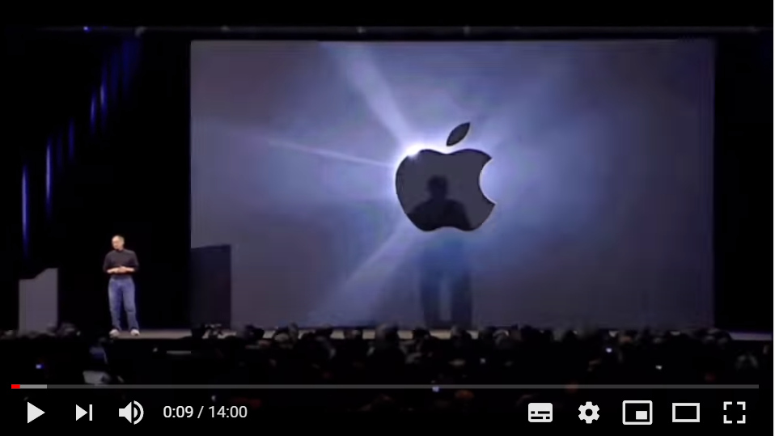
תרגול
צפו בסרטון ומצאו שלושה עקרונות נוספים , בהם משתמש סטיב ג'ובס כדי להעביר את המסר בצורה ברורה.
https://www.youtube.com/watch?v=x7qPAY9JqE4&feature=emb_logo

Slide 8

שקופית זו היא חובה
שימוש ביצירות מוגנות בזכויות יוצרים ואיתור בעלי זכויות
השימוש ביצירות במהלך שידור זה נעשה לפי סעיף 27א לחוק זכות יוצרים, תשס"ח-2007. אם הינך בעל הזכויות באחת היצירות, באפשרותך לבקש מאיתנו לחדול מהשימוש ביצירה, זאת באמצעות פנייה לדוא"ל rights@education.gov.il

